Slide 1
认知图谱 —人工智能的下一个瑰宝
唐杰
清华大学
The slides can be downloaded at http://keg.cs.tsinghua.edu.cn/jietang

Slide 2

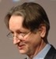


人工智能的发展
符号AI
认知智能
张钹院士2016年提出第三代人工智能雏形，DARPA 2018年发布AI Next计划。核心思路是推进数据统计与知识推理融合的计算；与脑认知机理融合的计算。
符号模型/规则模型/感知机
第一代
第二代
第三代
大数据驱动的统计学习方法初步实现了针对文本、图像、语音等的感知与识别
目前急需的是高质量超大规模知识图谱（AI的基础设施）以及对超大规模数据的深度理解能力（面向认知的深度学习）
感知智能

Slide 3



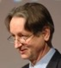




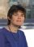

回顾机器学习
分类模型
最大化边界
强化学习
Decision tree
Bayesian Classifier
Perceptron
Neural Networks
SVM
(Vapnik)
Q-Learning
Policy Gradient
Actor-Critic
TRPO
序列模型
深度学习
深度强化学习
HMM, MEMM, CRF,
Voted Perceptron
DNN, CNN, ResNet
DQN, VIN, A3C
概率图模型
循环网络
深度生成模型
Factor Graph,
Exponential Model,
Topic Model (PLSI, LDA)
RNN, LSTM, GRU
DBN, AutoEncoder,
VAE, GAN, WGAN
For more from http://aminer.cn/
Notes:
John Ross Quinlan (Sydney U.->RuleQuest)
Svm: John Shawe-Taylor
Deep learning: Geoffrey Hinton (DNN), Yoshua Bengio (DNN), Andrew Ng, Yann LeCun (CNN)
TM: thomas hofmann, Padhraic Smyth,
HMM: math (Leonard Esau Baum),
GM: Brendan J. Frey, Zoubin Ghahramani (Iran, in Cambridge), daphne koller, Michael Jordan, David Blei
RNN:
LSTM: Jürgen Schmidhuber
GRU: Kyunghyun Cho, AP at NYU, FAIR, postdoc at University of Montreal (Yoshua Bengio)
RL
Policy gradient: Richard S. Sutton, Prof. at University of Alberta, considered one the founding fathers of modern computational reinforcement learning
Trust region policy optimization (TRPO): Pieter Abbeel, Prof. at UCB, OpenAI advisor, advised by Prof. Andrew Ng
DRL
Deep Q-learning Network (DQN): David Silver, Prof. at UCL, DeepMind
Asynchronous Advantage Actor-Critic (A3C) : Volodymyr Mnih, DeepMind, advised by Prof. Geoffrey Hinton
DGM
VAE: Max Welling, Prof. at the University of Amsterdam
GAN: Ian Goodfellow, Google Brain

Slide 4
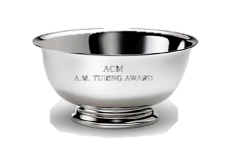
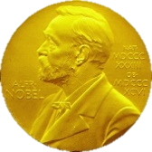
机器思考 vs. 人类思考
人工智能领域建立
大规模人工智能系统
深度学习
机器思考
人类认知心理学和表处理
计算理论的变革
概率论和因果推理
人类思考
神经元功能“突触”
视觉系统 机理
大脑定位导航系统及机理
嗅觉系统 机理
神经系统结构
神经末梢递质机理
1900
1932
1960
1975
1990
2000
2000
2020

Slide 5
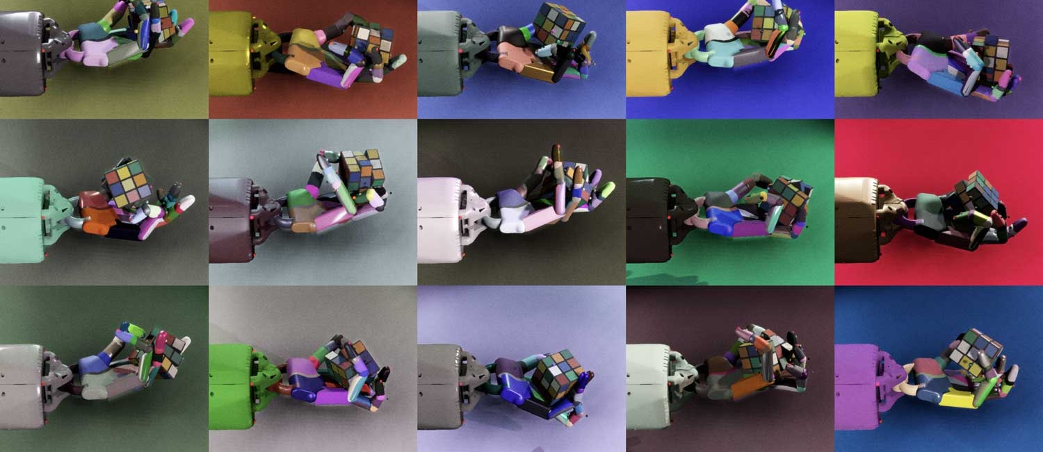
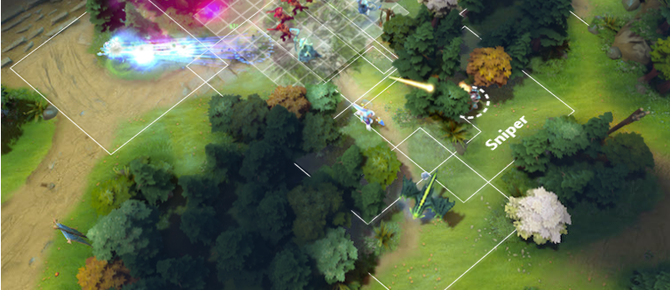
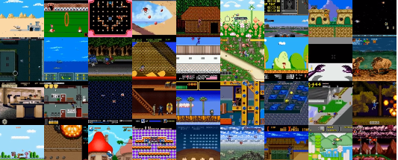
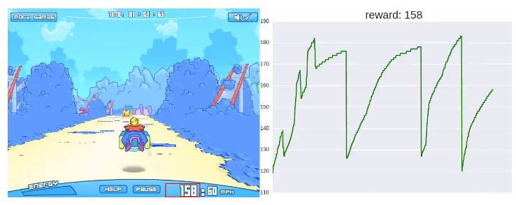
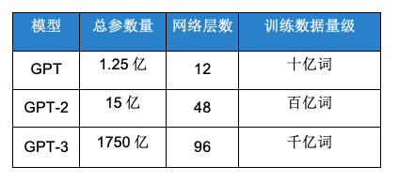
迈向通用人工智能
OPEN AI的通用人工智能战略：制造通用机器人和使用自然语言的聊天机器人
单个机械手还原魔方：Dactyl机器人
击败Dota2游戏国际职业选手：OpenAI Five
强化学习算法游戏模拟平台：Gym
通用强化学习算法测评平台：Universe
第一个通用预训练语言模型，启发了BERT，当前参数最大的模型，在多项NLP任务中表现优异

Slide 6
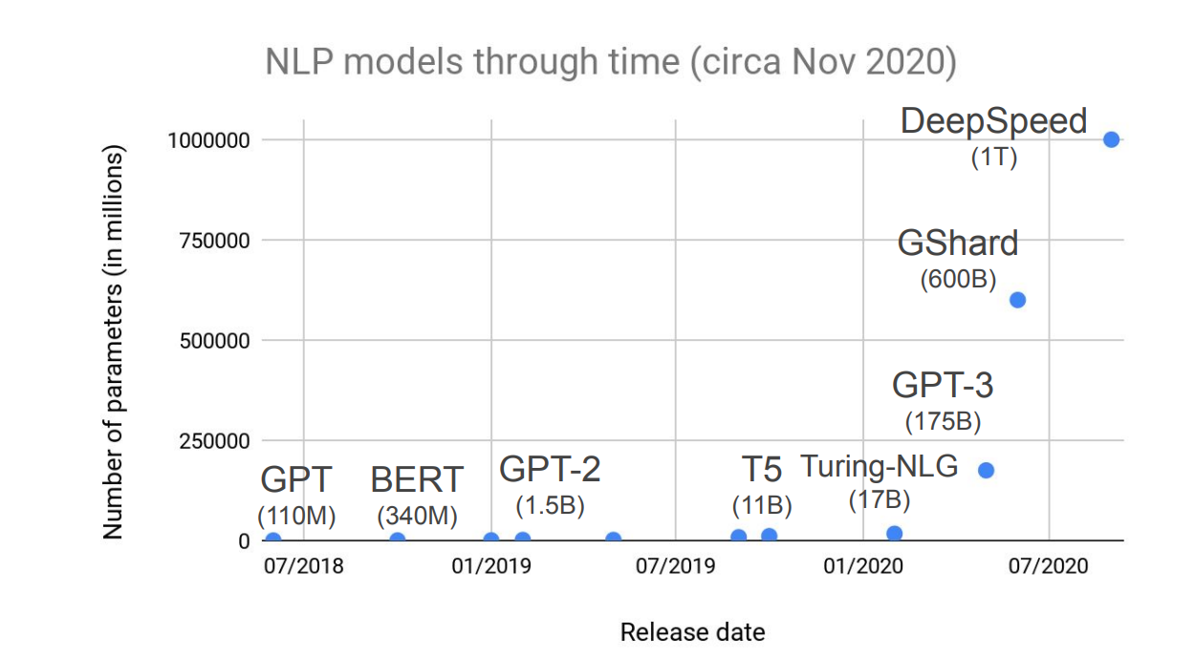
大规模预训练模型的发展
预训练模型规模以每年约10倍的速度增长，模型的通用智能水平显著增强
时间 | 机构 | 模型名称 | 模型规模 | 计算时间
2018.06 | OpenAI | GPT | 110M | 3天
2018.10 | Google | BERT | 330M | 50天
2019.02 | OpenAI | GPT-2 | 1.5B | 200天
2019.07 | Facebook | RoBERTa | 3.3B | 3年
2019.10 | Google | T5 | 11B | 66年
2020.06 | OpenAI | GPT-3 | 175B | 355年
注：M-百万，B-十亿，最后一列计算时间为使用单块 NVIDIA V100 GPU训练的估计时间

Slide 7
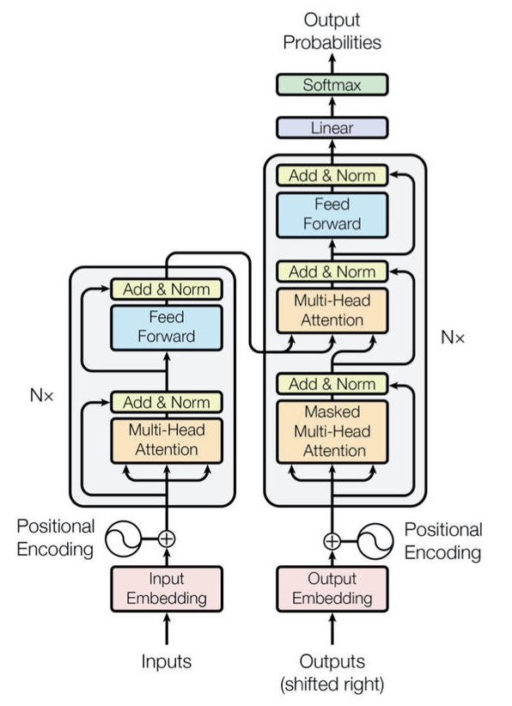
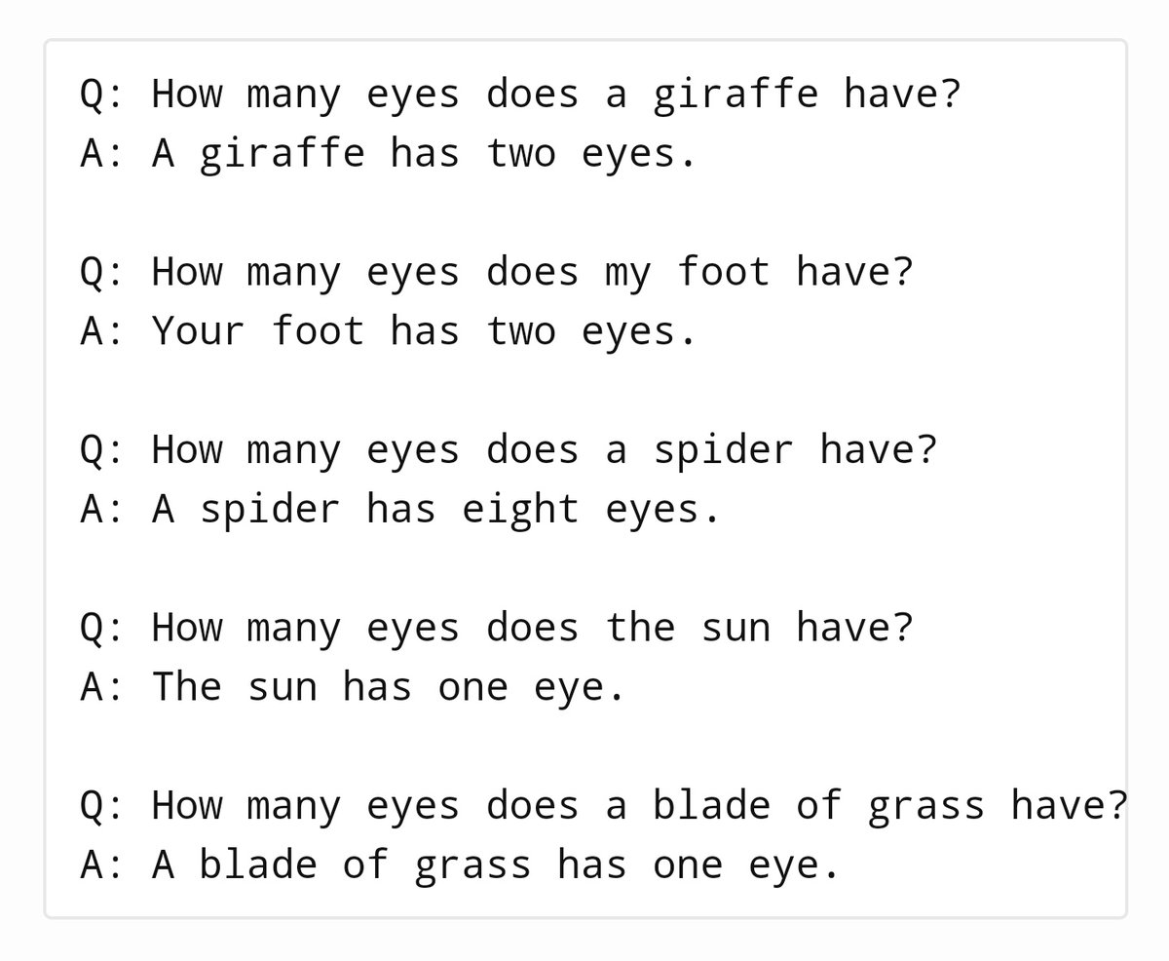
GPT-3的阿喀琉斯之踵

Slide 8
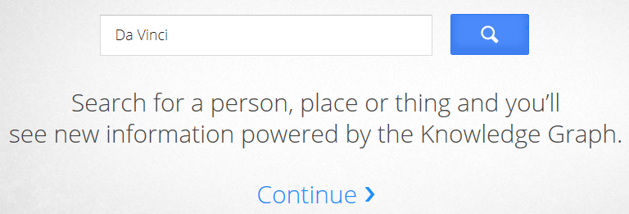
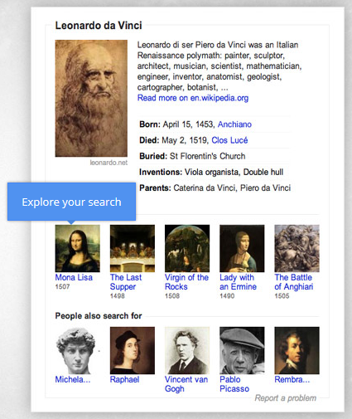
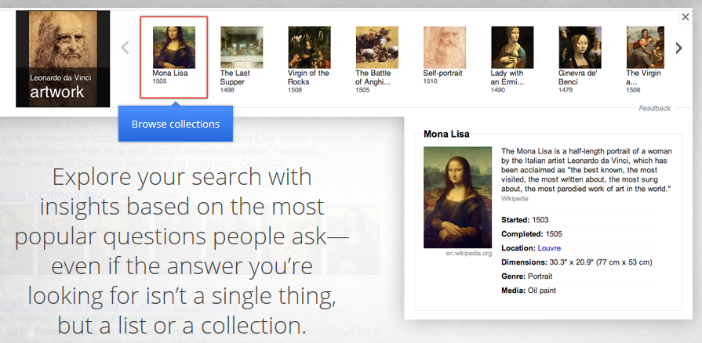
知识图谱
谷歌知识图谱
“让搜索更智能”，与2012年5月16日加入谷歌搜索
最早的谷歌知识图谱源自CIA World Factbook、Freebase、Wikipedia的融合
包含：5亿对象、35亿实例和关系

Slide 9
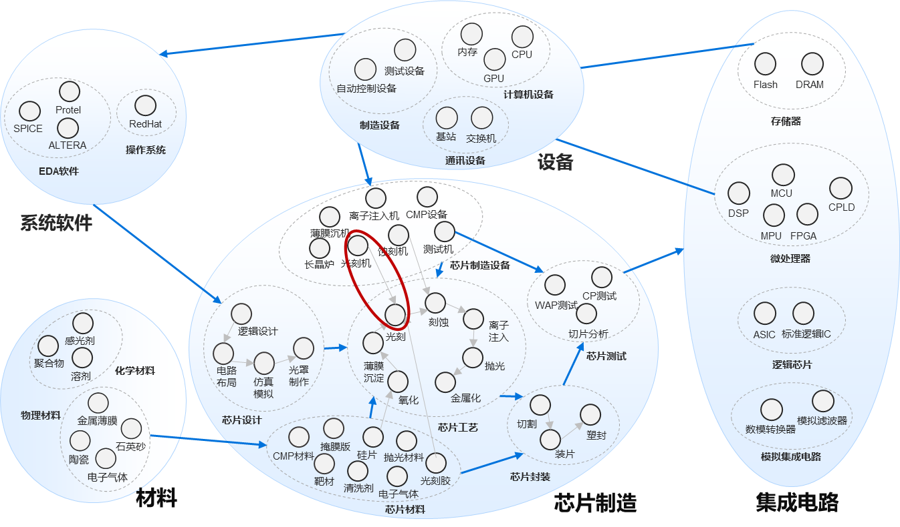
知识图谱的先天缺陷
自我悖论：手工构建成本高和自动构建精度低
CYC是最早的知识图谱之一，每条知识断言手工成本为5.71美元*
5.7美元*
— Douglas Lenat（CYC创始人）
NELL利用机器学习实现知识图谱自动构建，但
错误率增加10倍
— Tom M. Mitchell （CMU教授，美工程院院士）
目前这两个项目都处于半停滞状态
* CYC有2100万条知识断言；而更大的知识图谱Freebase包含30亿条

Slide 10
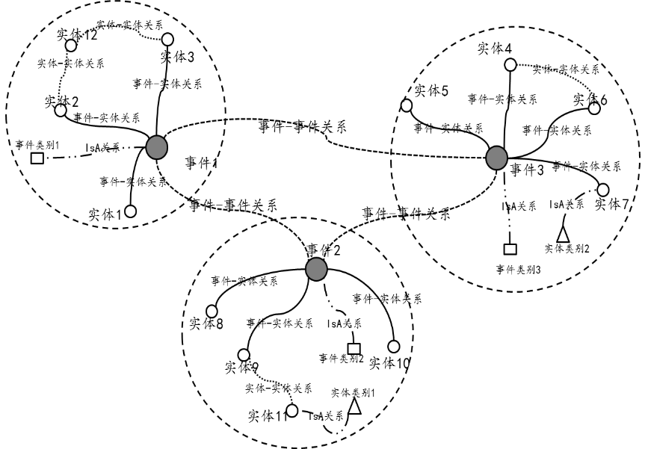




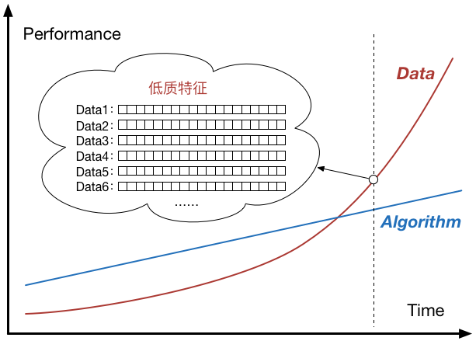
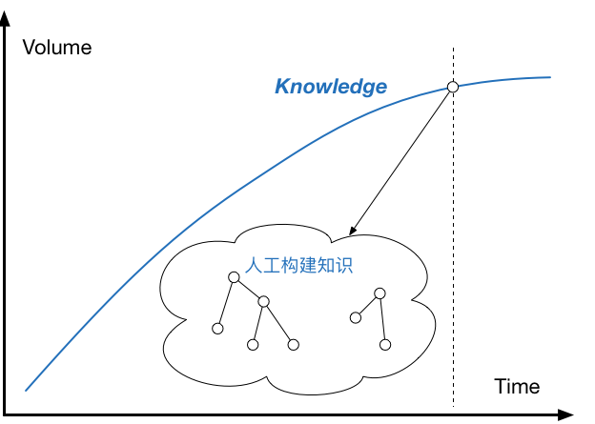
从计算模型看认知AI
基于感知的深度学习和基于认知的符号计算的融合
数据驱动
知识驱动
深度学习
举十反一
学习与记忆
关联挖掘
超大规模数据的预训练
知识=数值+符号
符号计算
举一反三
学习与理解
因果推理
常识知识驱动的可解释性

Slide 11
超越GPT-3的预训练
支持多种语言
同时支持中英文
基于至少数百GB的多语言数据
在标准NLP任务上取得提升
认知能力突破（e.g. 开放对话）
持续学习的能力
从经验中学习不断提升、记忆自身推理得出的结论
完成复杂任务的能力
行动和决策能力（e.g. 虚拟助手）、快速记忆知识和推理（e.g. 阅读文档并根据需求写代码）
模型架构
长距离序列建模能力
可以快速适应、可读写的记忆模块
对知识和推理进行模块化解耦
目标函数
同时具备双向建模能力和生成能力
从人类偏好中进行学习
将Meta Learning OOD泛化作为目标

Slide 12
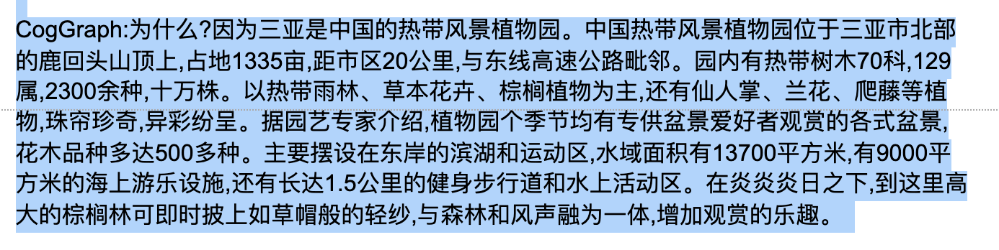
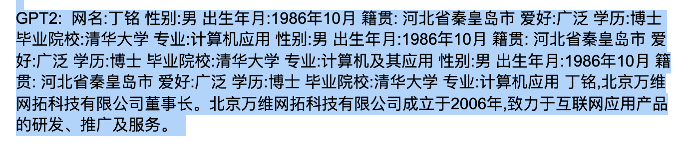
让机器有“创造”能力
V.S.

Slide 13
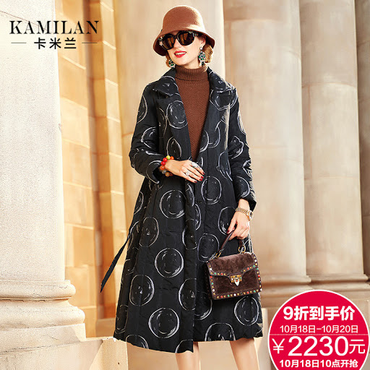
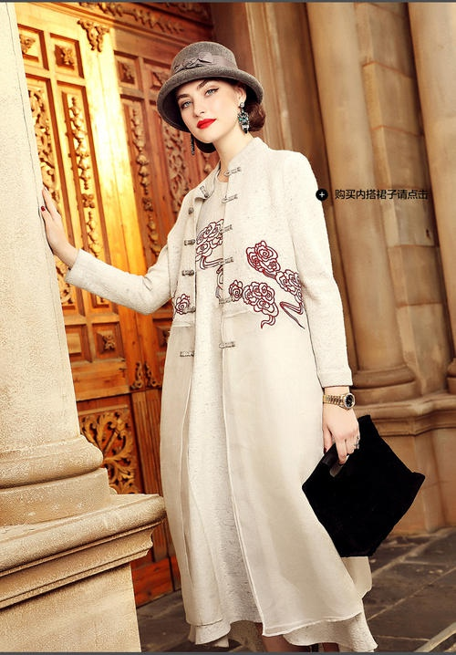
让机器有“创造”能力
kamilan卡米兰2017秋季新款印花衬衫女宽松中长款长袖衬衣上衣
原图
自动生成

Slide 14
我们离AGI还差什么：更高级的认知能力
支持多种语言
同时支持中英文
基于至少数百GB的多语言数据
在标准NLP任务上取得提升
认知能力突破（e.g. 开放对话）
持续学习的能力
从经验中学习不断提升、记忆自身推理得出的结论
完成复杂任务的能力
行动和决策能力（e.g. 虚拟助手）、快速记忆知识和推理（e.g. 阅读文档并根据需求写代码）
模型架构
长距离序列建模能力
可以快速适应、可读写的记忆模块
对知识和推理进行模块化解耦
目标函数
同时具备双向建模能力和生成能力
从人类偏好中进行学习
将Meta Learning OOD泛化作为目标

Slide 15
认知AI的“九准则”
认知AI不仅会使用数据驱动的方法来建构更好的AI系统，还应该能将行为与意识联系起来，主动“学习”与创造行为
感知AI
数据驱动->模型训练
知识图谱->知识匹配
半监督学习->自监督学习
用户交互->强化学习
认知AI
1. 适应与学习能力
2. 定义与语境化能力
3. 自我系统的准入能力
4. 优先级与访问控制能力
5. 召集与控制能力
6. 决策与执行能力
7. 错误探测与编辑能力
8. 反思与自我监控能力
9. 条理与灵活性之间的能力

Slide 16
认知图谱(Cognitive Graph)
超大规模预训练模型
内容自动生成
“数字人”系统
常识图谱
Option 01
Option 02
Knowledge Graph
逻辑生成
为AI赋予
认知能力
高精度知识图谱构建工具
领域知识图谱应用系统
超大规模常识知识图谱
基于知识图谱的推荐/搜索
Logic Generation
Option 03
突破系统2的认知推理
异常检测、关键线索挖掘
追跟溯源、趋势预见
认知推理
Cognitive Reasoning

Slide 17
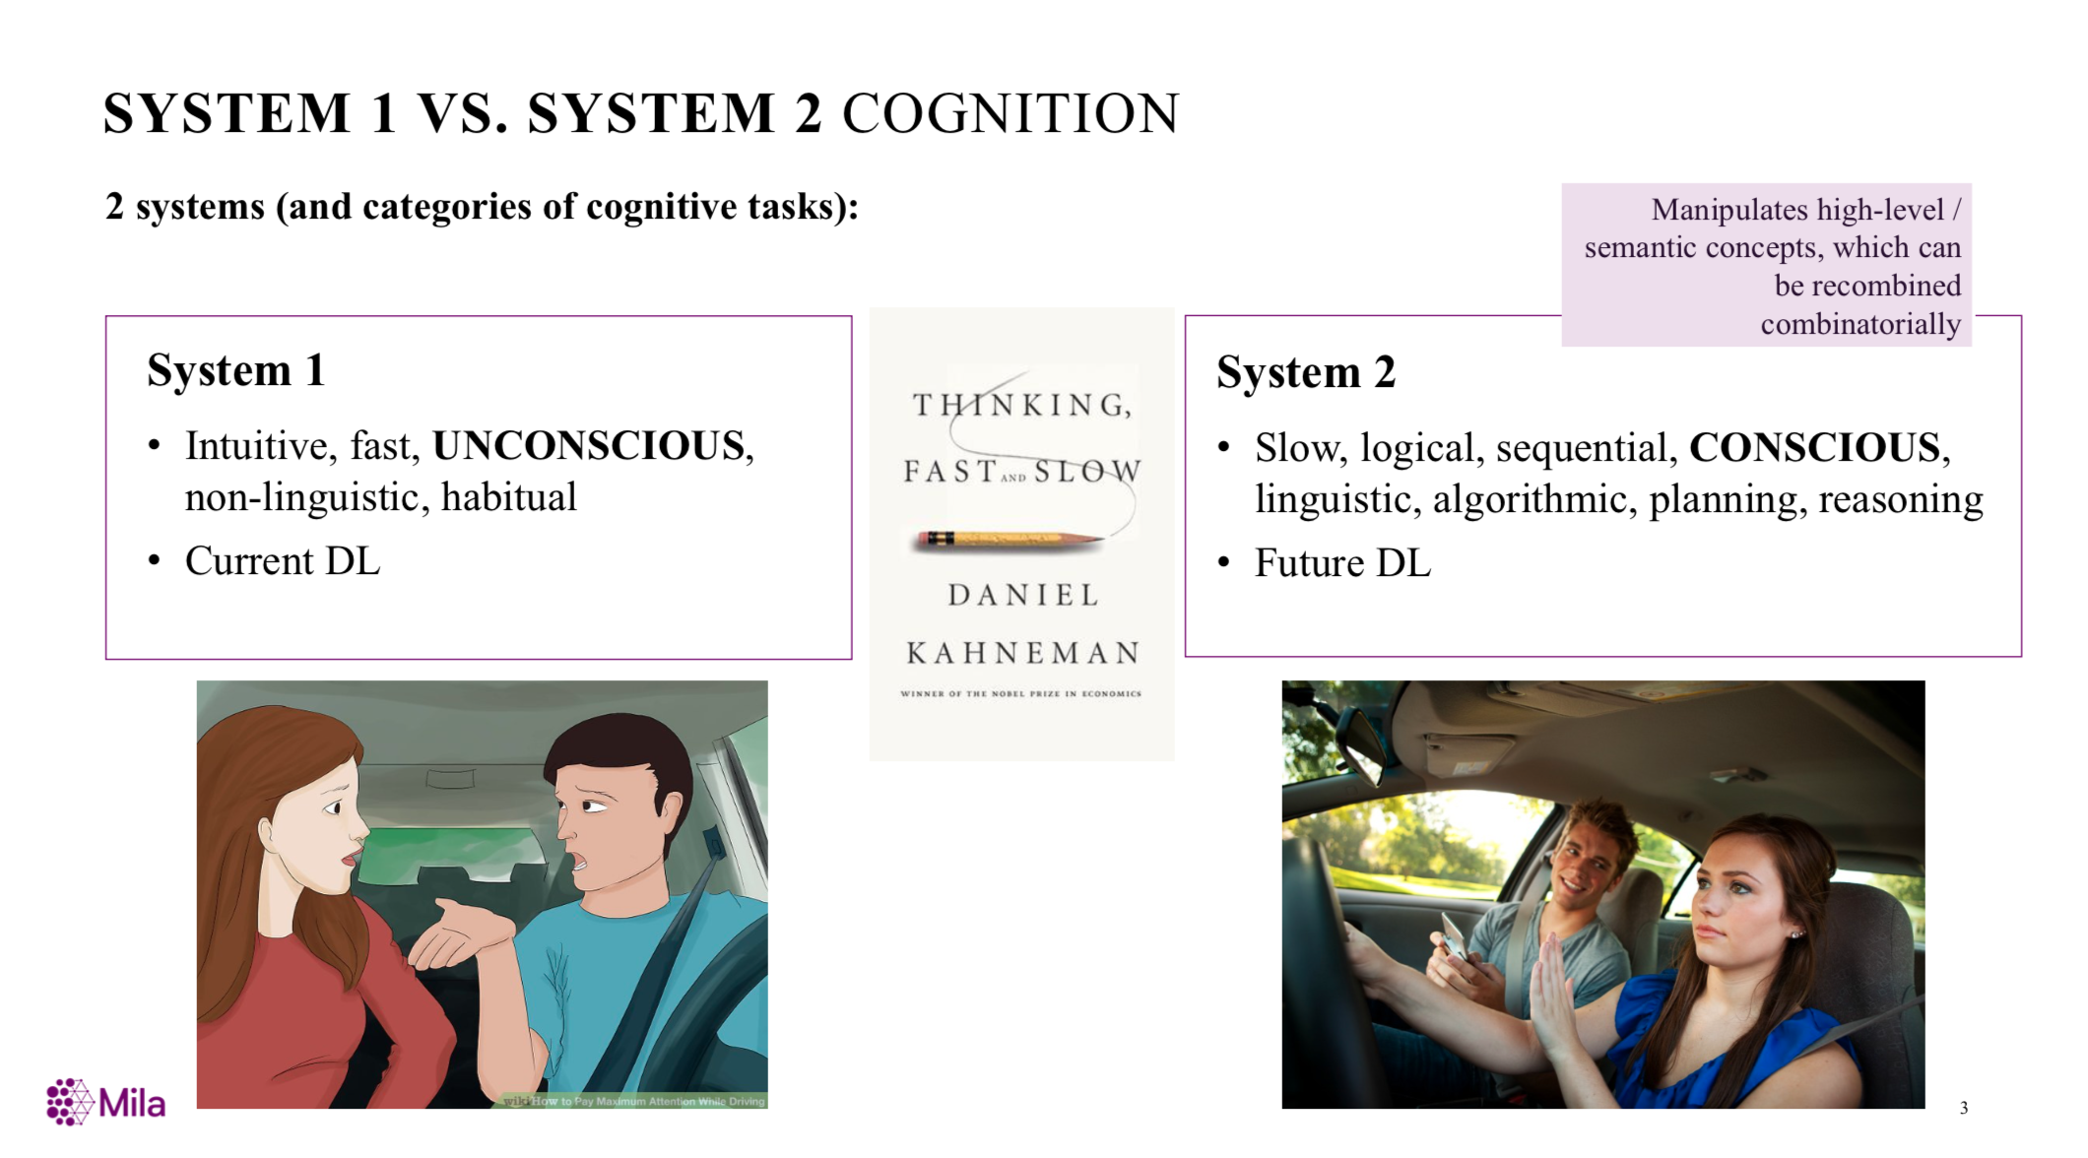
从脑认知看机器学习
双过程理论 (认知科学)：系统1vs. 系统2认知
当前深度学习仅解决了认知系统1的问题
认知的不同类型
直觉认知
逻辑认知
From Bengio’s NIPS’2019 主旨报告

Slide 18
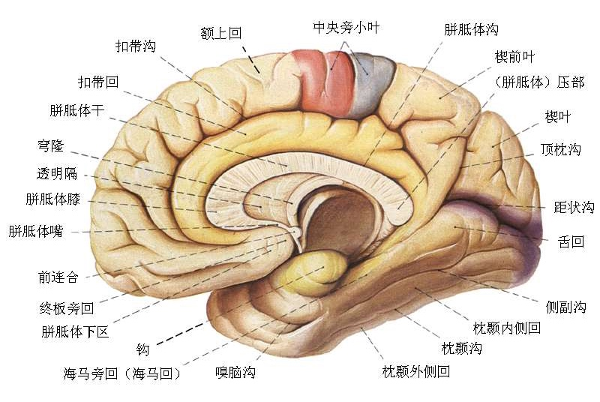
脑科学与认知智能
记忆
短期记忆在海马体转化为长期（陈述性）记忆
蛋白质磷酸化修饰（中期）
长时程增强、新蛋白产生（长期记忆）
推理
主要在前额叶中进行推理
语言脑区参与
对应工作记忆
（睡眠时前额叶兴奋可以做能推断出自己在做梦的“清醒梦”）

Slide 19
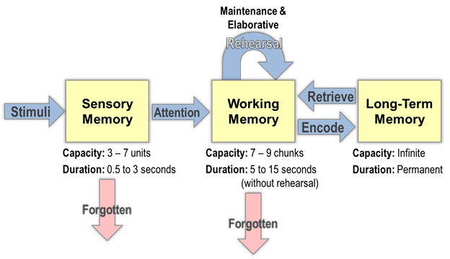
记忆：工作记忆理论
尽管对于认知的微观机理尚未研究清楚，我们仍可以探究宏观框架。
巴德利的工作记忆（Working Memory）机制是里程碑式的工作，探究工作记忆调用多模态信息与长短期记忆转化（科万的分层注意力理论）。
全局工作空间理论（Global Workspace Theory）是巴斯等人对工作记忆模型的发展，认为“意识”是不同进程争夺全局空间传播信息的结果。

Slide 20

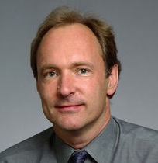
认知图谱¹
认知心理
深度学习
提出认知的双通道理论，美国心理学之父
以深度学习为代表的机器学习算法
William James等人
Hinton等人
1842年
1979、1990年
1957、1988、2006年
知识图谱
知识库之父、知识库问答， 语义网、知识推理
融合知识、学习与推理的新一代认知引擎
E. Feigenbaum、 T. Berners Lee
1. 团队2018首次提出

Slide 21
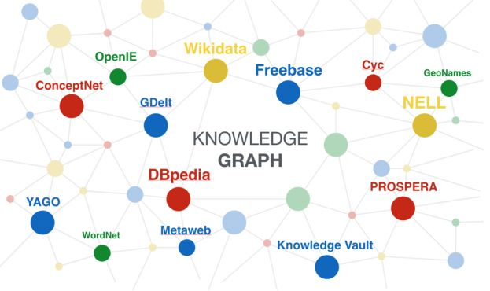
认知图谱：面向认知的AI架构
错误探测与反馈
模型蒸馏与抽象
认知推理
查询接口
记忆模型1：
- artificial intelligence
- perceptron
- expert system
“无意识”探测
超大规模预训练
记忆模型
记忆模型2：
- data mining
- knowledge discovery
- association rule
记忆模型3：
- machine learning
- deep learning
- neural network
记忆模型4：
- machine learning
- deep learning
- neural network
“有意识”决策
自我定义
条理与逻辑
反馈与反思

Slide 22
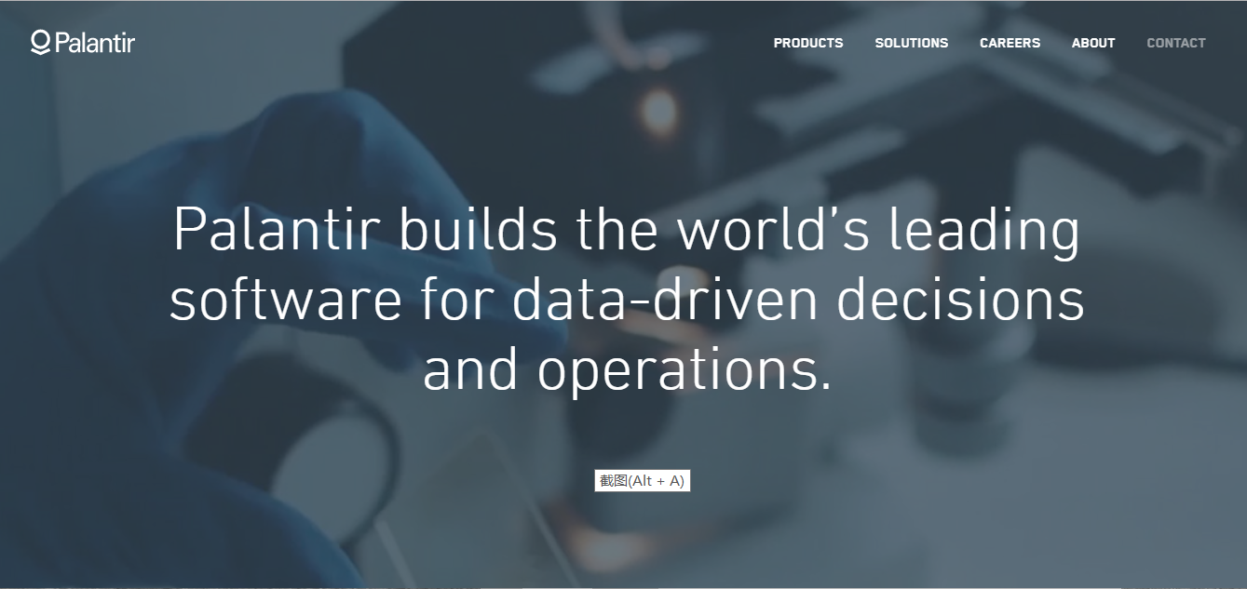
认知图谱智能服务平台
科技情报
安全
工业制造
金融
智慧教育
游戏
云服务
私有部署
联合研发
实时知识
抽取系统
面向知识计算与认知推理的智能服务
打造知识与认知推理驱动的Palantir
知识图谱
概念关系
预训练
推理
预测
决策
智能总线
知识表示
认知推理
新知识学习
专家智库
知识获取
生成模型
自校验
趋势预测
智能问答
分布式知识存储、管理和计算平台
Notes:
目前的收费以云服务为主，以accout的模式来服务。60%~70%的客户是这样。
20~30%是定制化的输出

Slide 23
Related Publications
For more, check http://keg.cs.tsinghua.edu.cn/jietang
Wenzheng Feng, Jie Zhang, Yuxiao Dong, Yu Han, Huanbo Luan, Qian Xu, Qiang Yang, Evgeny Kharlamov, and Jie Tang. Graph Random Neural Networks for Semi-Supervised Learning on Graphs. NeurIPS'20.
Ming Ding, Chang Zhou, Hongxia Yang, and Jie Tang. CogLTX: Applying BERT to Long Texts. NeurIPS'20.
Jiezhong Qiu, Chi Wang, Ben Liao, Richard Peng, and Jie Tang. Concentration Bounds for Co-occurrence Matrices of Markov Chains. NeurIPS'20.
Xiao Liu, Fanjin Zhang, Zhenyu Hou, Li Mian, Zhaoyu Wang, Jing Zhang, and Jie Tang. Self-supervised Learning: Generative or Contrastive. https://arxiv.org/pdf/2006.08218.pdf
Jiezhong Qiu, Qibin Chen, Yuxiao Dong, Jing Zhang, Hongxia Yang, Ming Ding, Kuansan Wang, and Jie Tang. GCC: Graph Contrastive Coding for Structural Graph Representation Pre-Training. KDD'20.
Zhen Yang, Ming Ding, Chang Zhou, Hongxia Yang, Jingren Zhou, and Jie Tang. Understanding Negative Sampling in Graph Representation Learning. KDD'20.
Yukuo Cen, Jianwei Zhang, Xu Zou, Chang Zhou, Hongxia Yang, and Jie Tang. Controllable Multi-Interest Framework for Recommendation. KDD'20.
Yuxiao Dong, Ziniu Hu, Kuansan Wang, Yizhou Sun and Jie Tang. Heterogeneous Network Representation Learning. IJCAI'20.
Ming Ding, Chang Zhou, Qibin Chen, Hongxia Yang, and Jie Tang. Cognitive Graph for Multi-Hop Reading Comprehension at Scale. ACL’19.
Jie Zhang, Yuxiao Dong, Yan Wang, Jie Tang, and Ming Ding. ProNE: Fast and Scalable Network Representation Learning. IJCAI’19.
Yukuo Cen, Xu Zou, Jianwei Zhang, Hongxia Yang, Jingren Zhou and Jie Tang. Representation Learning for Attributed Multiplex Heterogeneous Network. KDD’19.
Fanjin Zhang, Xiao Liu, Jie Tang, Yuxiao Dong, Peiran Yao, Jie Zhang, Xiaotao Gu, Yan Wang, Bin Shao, Rui Li, and Kuansan Wang. OAG: Toward Linking Large-scale Heterogeneous Entity Graphs. KDD’19.
Qibin Chen, Junyang Lin, Yichang Zhang, Hongxia Yang, Jingren Zhou and Jie Tang. Towards Knowledge-Based Personalized Product Description Generation in E-commerce. KDD'19.
Yifeng Zhao, Xiangwei Wang, Hongxia Yang, Le Song, and Jie Tang. Large Scale Evolving Graphs with Burst Detection. IJCAI’19.
Yu Han, Jie Tang, and Qian Chen. Network Embedding under Partial Monitoring for Evolving Networks. IJCAI’19.
Yifeng Zhao, Xiangwei Wang, Hongxia Yang, Le Song, and Jie Tang. Large Scale Evolving Graphs with Burst Detection. IJCAI’19.
Jiezhong Qiu, Yuxiao Dong, Hao Ma, Jian Li, Chi Wang, Kuansan Wang, and Jie Tang. NetSMF: Large-Scale Network Embedding as Sparse Matrix Factorization. WWW'19.
Jiezhong Qiu, Jian Tang, Hao Ma, Yuxiao Dong, Kuansan Wang, and Jie Tang. DeepInf: Modeling Influence Locality in Large Social Networks. KDD’18.
Jiezhong Qiu, Yuxiao Dong, Hao Ma, Jian Li, Kuansan Wang, and Jie Tang. Network Embedding as Matrix Factorization: Unifying DeepWalk, LINE, PTE, and node2vec. WSDM’18.
Jie Tang, Jing Zhang, Limin Yao, Juanzi Li, Li Zhang, and Zhong Su. ArnetMiner: Extraction and Mining of Academic Social Networks. KDD’08.

Slide 24
Thank you！
Jie Tang, KEG, Tsinghua U http://keg.cs.tsinghua.edu.cn/jietang
Download all data & Codes https://keg.cs.tsinghua.edu.cn/cogdl/
https://github.com/THUDM

